Slide 1
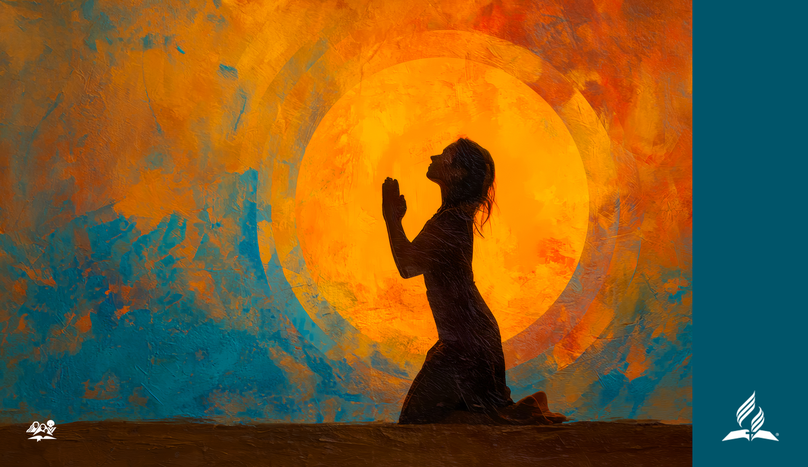
Kobieta
wiary i modlitwy
Światowy Dzień Modlitwy Kobiet 7 marca 2026

Slide 2

Hebrajczyków 4:14–16
„Mając więc wielkiego arcykapłana, który przeszedł przez niebiosa, Jezusa, Syna Bożego, trzymajmy się mocno wyznania. Nie mamy bowiem arcykapłana, który by nie mógł współczuć ze słabościami naszymi, lecz doświadczonego we wszystkim, podobnie jak my, z wyjątkiem grzechu. Przystąpmy tedy z ufną odwagą do tronu łaski, abyśmy dostąpili miłosierdzia i znaleźli łaskę ku pomocy w stosownej porze”.

Slide 3

Pewna kobieta przyszła do Jezusa
Po pierwsze, w Ewangelii Mateusza 15 rozdziale czytamy, że była to Kananejka – poganka (patrz werset 22). Kimś, z kim Żydzi nie chcieli się zadawać. Ewangelista Marek pisze dalej, że była Greczynką, urodzoną w syryjskiej Fenicji (zob. Mk 7,26).
Po drugie, w tamtej kulturze kobieta nie mogła zbliżać się do innego mężczyzny niż jej mąż.

Slide 4
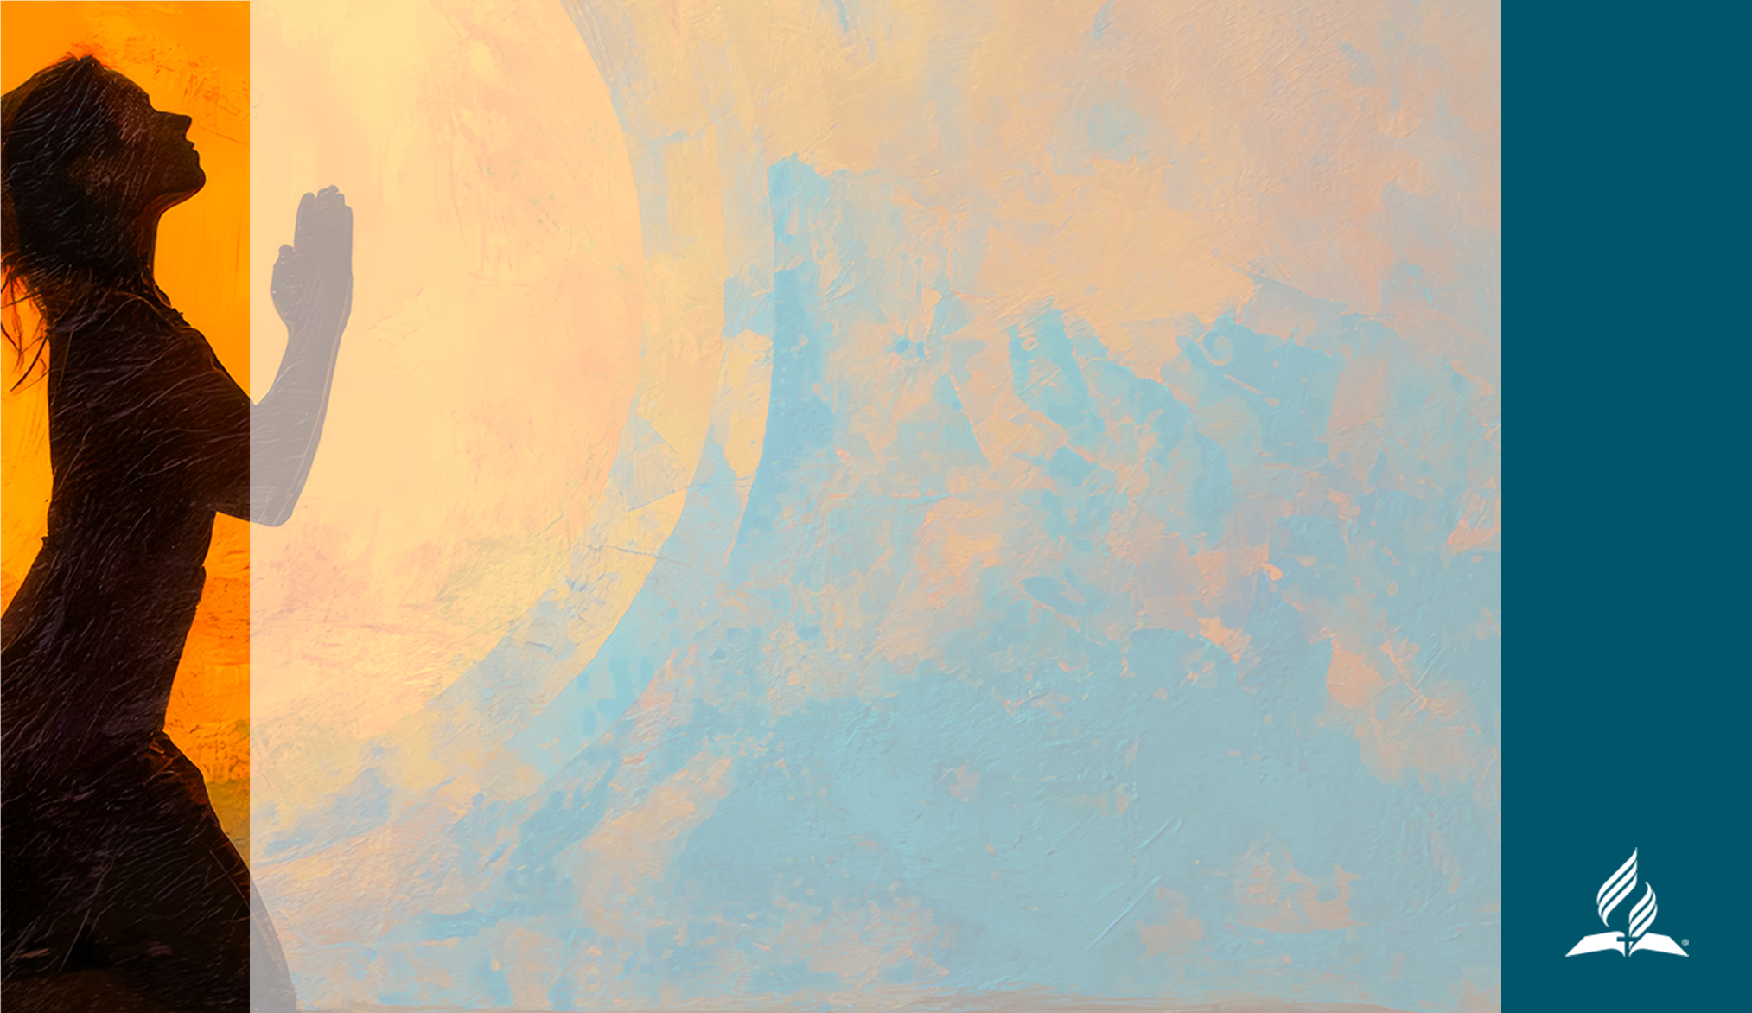
W Ew. Mateusza 15:22 czytamy,
„Zmiłuj się nade mną, Panie, Synu Dawida! Córka moja jest okrutnie dręczona przez demona” .”

Slide 5
W Ewangelii czytamy,
“On zaś nie odpowiedział jej ani słowa” (werset 23)
Czy kiedykolwiek czułeś się ignorowany i niesłyszany przez Boga? Czasami trudno jest zachować wiarę, gdy czujemy, że nasze modlitwy nie są wysłuchane.

Slide 6
Podczas II wojny światowej pewien żydowski więzień napisał na ścianie piwnicy obozu koncentracyjnego w Kolonii:
Wierzę w słońce,
Nawet gdy nie świeci
I wierzę w miłość,
Nawet gdy nikogo nie ma.
I wierzę w Boga,
Nawet gdy milczy.

Slide 7
W wersecie 24, Jezus odpowiedział:
“Jestem posłany tylko do owiec zaginionych z domu Izraela.”
To tak, jakby powiedzieć:
• „Posłany jestem tylko dla chrześcijan, nie dla muzułmanów”.
• „Posłany jestem tylko dla białych, nie dla kolorowych”.
• „Posłany jestem tylko dla bogatych, nie dla biednych”.
• „Posłany jestem tylko dla wykształconych, nie dla reszty z was”.
Do Jezusa o takie niepodobne!

Slide 8
Aby zrozumieć reakcję Jezusa:
„Pomagając w jej cierpieniu, mógł dać żywy obraz lekcji, której chciał nauczyć. […] Ludzie [żydowscy], którym dano wszelkie możliwości zrozumienia prawdy, nie znali potrzeb otaczających ich ludzi. Nie podjęto żadnych wysiłków, aby pomóc duszom pogrążonym w ciemności. Mur, który wzniosła żydowska duma, odgrodził nawet uczniów od współczucia dla pogańskiego świata. Ale te bariery miały zostać zburzone”.
—Ellen G. White, Daughters of God, 65

Slide 9
Czy w ogóle potrafisz sobie wyobrazić?
Jezus przebył całą drogę z Galilei, aby spotkać tę jedną kobietę? Cenił ją i jej córkę. Cenił jej prośbę, jej modlitwę i był gotowy i chętny, aby odpowiedzieć. Pismo Święte wskazuje, że nie dokonał niczego więcej w Tyrze, żadnego innego cudu, czynu ani nauczania.

Slide 10
Wiara wciąż woła,
“Panie, pomóż mi!” (Mat. 15:25).
W wersecie 26 Jezus powiedział: „Nie godzi się zabierać chleb dzieciom i rzucać go psom”.
Wiara nigdy się nie poddaje. W wersecie 27 wytrwała. Kobieta nie zignorowała wypowiedzi o psach. Zamiast tego, zgodziła się. „«Tak, Panie», powiedziała. «Ale i szczenięta jedzą okruchy ze stołów panów ich”.

Slide 11
Nawet okruszki Jezusa mogą zaspokoić wszystkie nasze potrzeby.
Pomyśl tylko. Zbliżamy się do JAM JEST, wszechmocnego Władcy wszechświata. Nic nie jest dla Niego zbyt trudne, nic.
Musimy tylko prosić z wiarą.

Slide 12
Na koniec, w wersecie 28, Jezus odpowiedział:
“Niewiasto, wielka jest twoja wiara; Niechaj ci się stanie jak chcesz” ” (Mat. 15:28).
Prawdziwa wiara triumfuje! To prawie tak, jakby Pan chwały poddał się zwycięskim ramionom wiary kobiety i jej modlitwy.

Slide 13
Podobnie jak wiara setnika
Zaprawdę, powiadam wam: Nawet w Izraelu nie znalazłem tak wielkiej wiary. I powiadam wam, że wielu przyjdzie ze Wschodu i Zachodu i zasiądzie za stołem z Abrahamem, Izaakiem i Jakubem w królestwie niebieskim”.
Na to Jezus rzekł do setnika: „Idź, a jak uwierzyłeś, tak ci się stanie”. I tejże godziny jego sługa został uzdrowiony (Ewangelia Mateusza 8:5–11, 13).

Slide 14
Czego dowiadujemy się z tej historii:
Po pierwsze: oczywiście wiara, wiara, którą zauważyliśmy w całej historii jej próśb i odpowiedzi. Wiara, która trwa nawet wtedy, gdy nie ma natychmiastowej odpowiedzi.
Po drugie: to wytrwałość. Nie pozwoliła, by cokolwiek ją powstrzymało – ani uczniowie, ani cisza, ani to, co można by odebrać jako nieuprzejmą zniewagę. Ani kultura, ani otoczenie. Miała misję i nie zamierzała pozwolić, by cokolwiek stanęło na drodze jej modlitwy o pomoc.

Slide 15
Czego dowiadujemy się z tej historii:
Po trzecie: była to również lekcja dla uczniów i oczywiście dla nas. Gdy zanosimy modlitwę za kogoś innego, czy jesteśmy wytrwali i wierni? Czy naprawdę wierzymy, że Bóg, troszczy się o nich? Czy w ogóle zachowujemy się tak, jakbyśmy naprawdę troszczyli się o innych?

Slide 16
Konkluzja,
Kananejka, ta poganka, Greczynka urodzona w syryjskiej Fenicji pokazuje nam, jak się modlić, jak prosić o miłosierdzie, nie mówiąc Bogu, jak ma odpowiedzieć – ale prosząc o miłosierdzie i trwając w wierze. Miała modlitwę wiary, która nie chciała milczeć, która wołała: „Zmiłuj się!”. Wiara, która nigdy się nie poddaje, pomimo przeszkód. Wiara, która nie rości sobie prawa do samouwielbienia, ale trzyma się Jezusa i Jego sprawiedliwości. To wiara, która zwycięży.

Slide 17
Hebrajczyków 4:16
“Przystąpmy tedy z ufną odwagą do tronu łaski, abyśmy dostąpili miłosierdzia i znaleźli łaskę ku pomocy w stosownej porze”.

